Slide 1
SuperStream-NX
給与管理 ご紹介補足資料
2026-06-01版
キヤノンＩＴソリューションズ株式会社

Slide 2

01
システムフロー
02
製品特長
03
NX勤怠管理との連携について
04
他社勤怠システムとの連携について
05
マイナンバー対応について（人事・給与共通）
06
その他資料
07
稼働環境

Slide 3
01
システムフロー

Slide 4
人事給与ソリューション関連図（月次）
人事管理（HR)
給与管理（PR)
統合会計（GL）
従業員情報
計算式
従業員・組織
履歴データ
条件設定
月々の
メンテナンス
箇所
＜仕訳データ＞
・費用計上
・支払計上
・兼務按分
・自動仕訳科目判定
従業員情報
（給与計算基準日）
過去
現在
未来
変動項目
勤怠情報
給与計算
給与情報
他会計システム
諸届申請
人事異動
組織変更
賃金データ
給与情報
給与明細（印刷orメール配信）
従業員情報
＜仕訳データ＞
支払計上
従業員情報
勤怠集計
ワークフロー
申請・届出
従業員情報
参照
Web明細
勤務実績登録
勤怠集計
休暇管理
人事諸届・照会（field/HR）
勤怠管理（TM）

Slide 5
給与管理システムフロー
PR
給与管理
（個人情報／昇給・賞与額確定金額）
人事管理
全体設定
従業員情報
勤怠データ連携
給与・賞与
昇給差額計算
人事諸届・照会
（WEB明細・年調申請）
・締日設定
・組織階層登録
・給与計算式設定
・汎用条件設定
・各種事業所設定
・会社振込金融機関設定
・住所マスタ取込
・銀行マスタ設定
・データ保有期間設定
・年齢基準月日設定
・西和暦区分設定
・セキュリティ設定
・従業員情報
・費用計上組織費用按分
・給与明細書配布部署設定
・勤怠項目設定
・勤怠項目計算パターン登録
・勤怠実績取込
・勤怠取込エラー修正
・給与計算
・給与明細書
・給与FBデータ
・賞与計算
・賞与明細書
・賞与FBデータ
・昇給差額計算
・昇給差額明細書
・昇給FBデータ
・グループ会社
一括計算
人事管理
（賃金履歴・標準報酬月額）
通勤交通費
支給控除項目
統合会計
（仕訳情報）
・定期券登録
・マイカー登録
・回数券登録
・勤怠実績連動条件設定
・支給控除項目登録
・支給控除項目CSV取込
・変動支給期間設定
・生保損保LINC取込
仕訳・データ連携
・支給控除項目判定登録
・自動仕訳マスタ登録
・会計連携用仕訳データ作成
・外部連携用仕訳データ作成
社会保険
年末調整
雇用保険・労働保険
住民税
・社会保険計算
・月変/算定基礎届
・電子申請/FDデータ作成
・離職票基礎資料
・生保損保LINC取込
・年末/再年末調整計算
・源泉/支払報告書/FDデータ
・退職者源泉徴収票
・雇用保険資格取得届
・雇用保険資格喪失届
・雇用保険個人番号登録
・労働保険納付基礎資料
・税額通知書データ取込・
配信
・住民税EBデータ作成
・前月対比表
帳票・統計・連携
・帳票出力設定
・賃金台帳
・年間賃金台帳
・その他各種帳票出力
・Excel差込
・統計資料
・外部データ入出力
・DB間入出力
マイナンバー管理
・マイナンバー登録 ・マイナンバーCSV取込 ・マイナンバーチェックリスト

Slide 6
02
製品特長

Slide 7
人事管理・財務会計業務に最適な組織を管理
４つの組織体系を個人毎に割り当てることが可能
本務・兼務、クロス組織（作業部署）、費用部署、プロジェクト（委員会）などを管理できデータ抽出条件や帳票出力単位で利用が可能です
「人」に関わる組織属性
本務：開発３課
クロス：製品開発グループ
費用：運用サポートG
PRJ：アウトソーシングPRJ
人事組織
原価組織
本務：営業推進
クロス：製品開発グループ
費用：量販営業部
PRJ：カスタマーサポート
作業部門
プロジェクト
問題を縦割組織の視点だけで見ず、水平的視点に見る必要がある

Slide 8
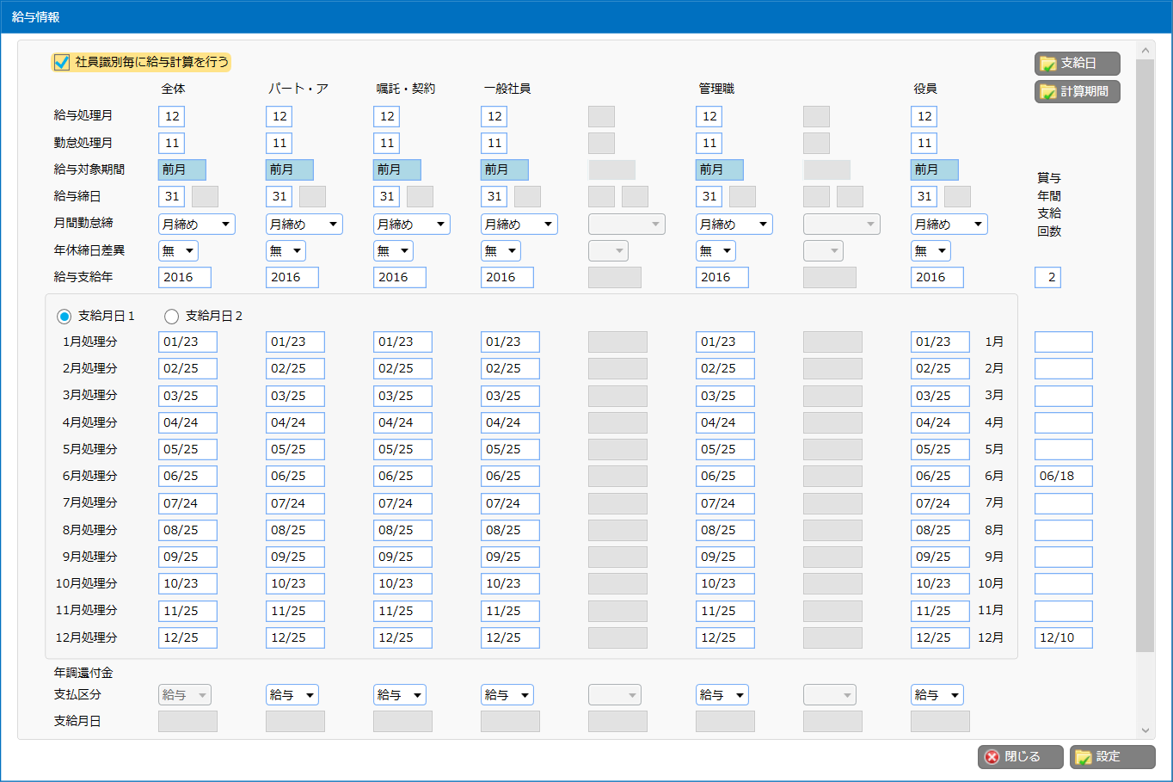
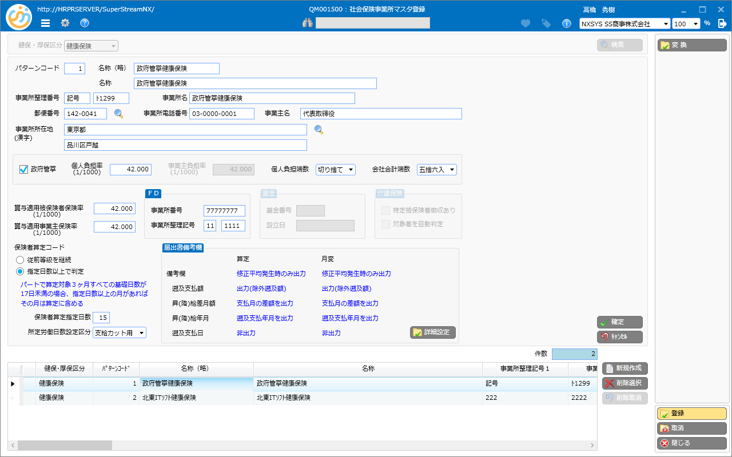
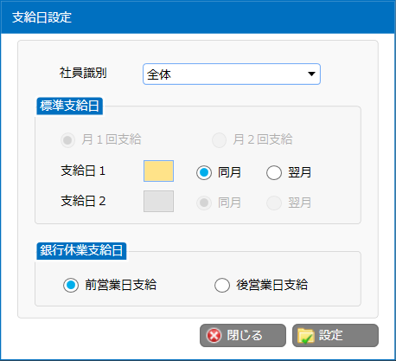
会社の制度に合わせたパラメータ設定
各企業の一般的な給与体系の設定、企業独自の習慣に対応
・複数社会保険事業所の対応 （政府管掌・組合と混在している場合）
・労働保険料率の個人単位の設定 （雇用保険料・労災保険料率）
・社員区分別の支給日/締日の設定 （社員とアルバイトで支給日・締日が違う場合）
・元請銀行無制限対応
・部門別の日割計算設定 （月間標準労働時時間など）
・年末調整の還付金の設定 (12月給与or1月給与or賞与or単独振込)
etc.

Slide 9
複雑な雇用形態に応じた設定が可能
複雑な雇用体系に柔軟に対応可能
複雑に入り組んだ雇用形態をグループ化し給与支給・控除、勤怠項目に関連付けします
幅広い業種でご利用いただいている実績があります
役員
正社員
契約社員
パート
アルバイト
勤怠項目
出勤日数
出勤日数
労働日数
労働日数
労働時間
支給
項目
固定
役員報酬
職能給
職務手当
労働日数
×
日給
時給単価
×
総労働時間
年齢給
日給単価
×
労働日数
変動
職務手当
控除
項目
固定
所得税
所得税
所得税
所得税
所得税
社会保険
社会保険
社会保険
厚生年金
変動
社員会費
社員会費
社員会費

Slide 10
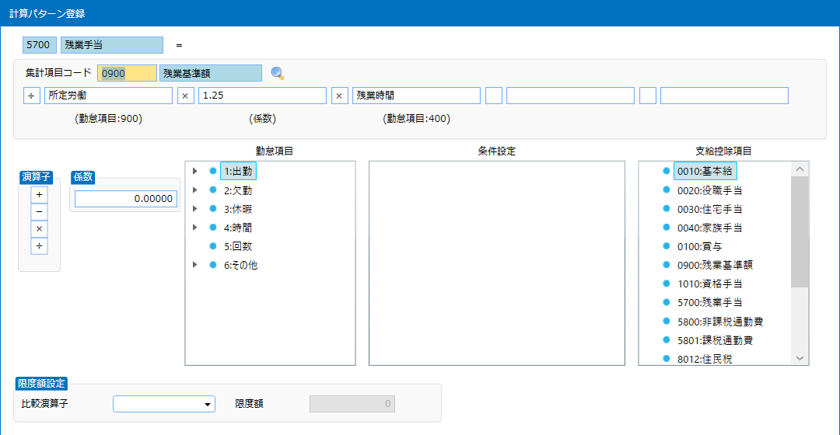
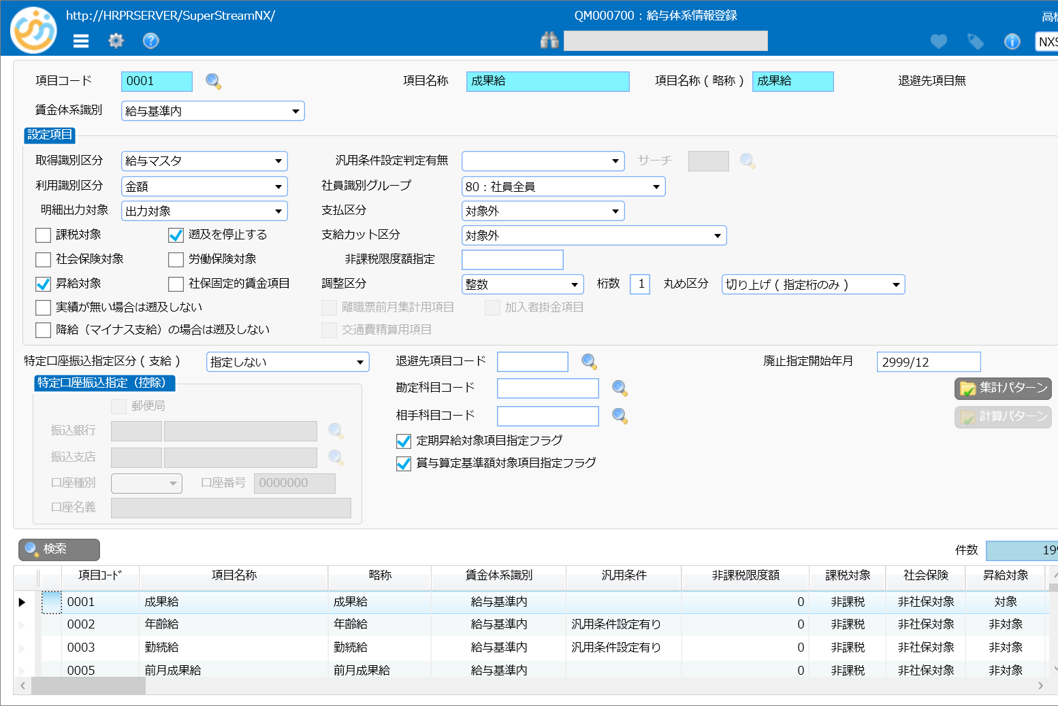
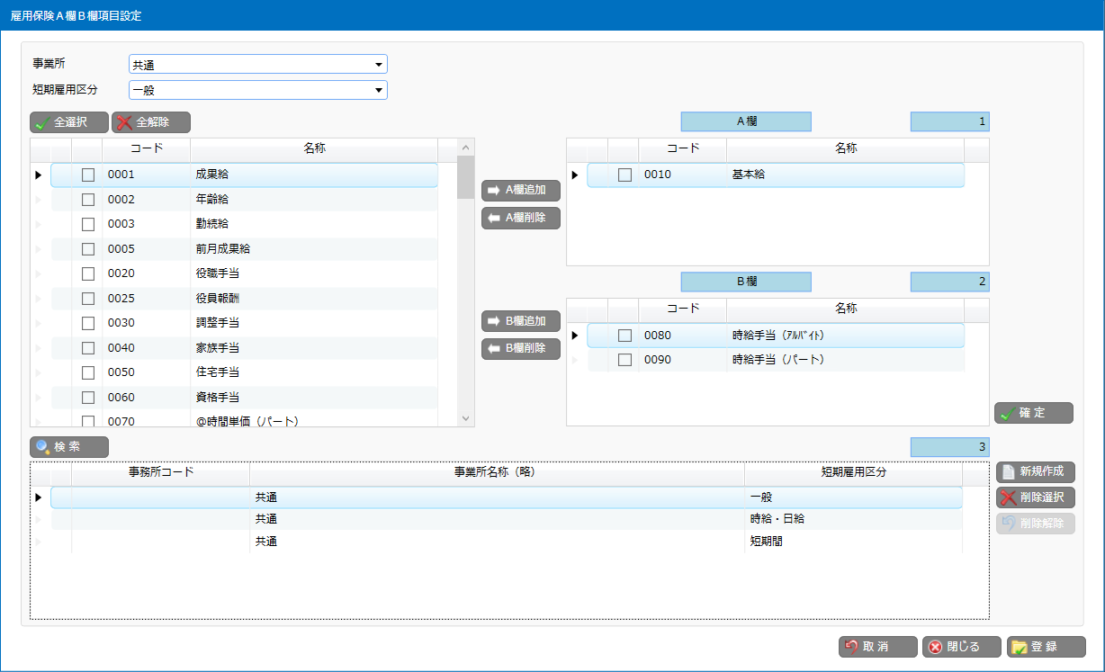
給与規定に合わせた支給・控除項目の設定
複雑な給与体系にもフィットした計算項目を設定可能
汎用的な計算式により丸め区分、上限設定等きめ細かい計算式を設定することにより、
複雑な給与体系でも計算可能です
四則演算による計算式を登録
目的に応じた属性や利用対象者を定義
特定振込口座の設定
控除項目に対しての
振込ﾃﾞｰﾀが作成可能
離職票用に賃金データをA欄又はB欄として集計する設定

Slide 11
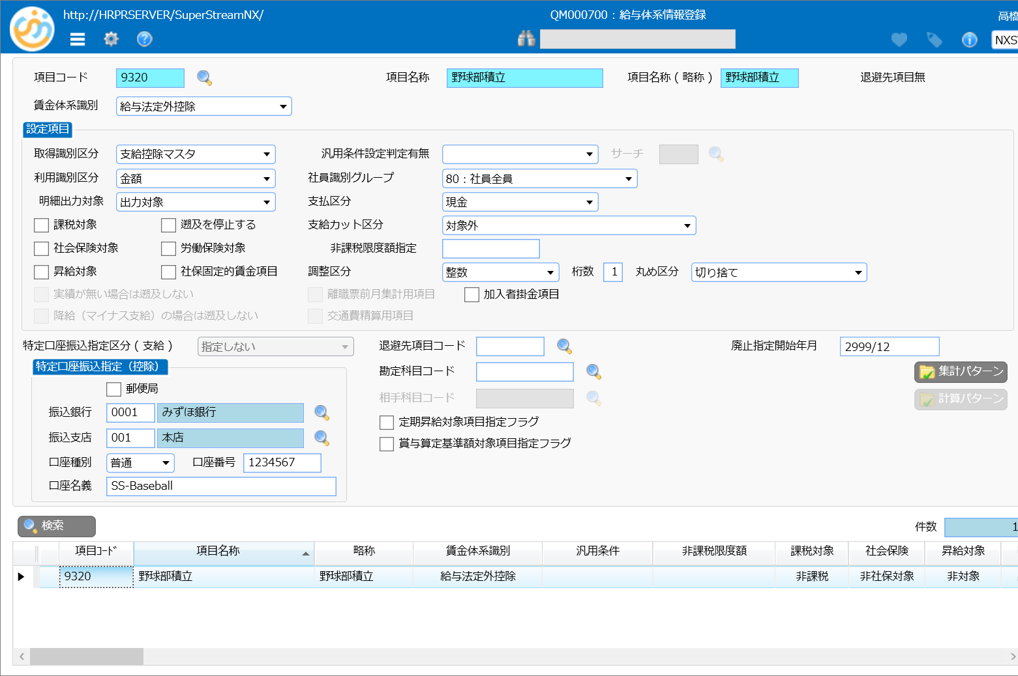
給与天引きFBデータ作成機能
給与天引きについての振込データを一括作成
食事代やお茶代、親睦会費といった、従業員からの給与天引きされたデータを相手先を設定してFBデータを作成することが可能です
給与計算
控除FBデータ
相手先の情報を
登録可能
例：食事代
野球部積立
組合費
親睦会/ お茶代

Slide 12

給与明細のメール配信機能
個人明細書メール配信
給与明細書など個人別に作成・配布する帳票について、メール配信対象者へ個人別明細書のZIPファイルを添付し、パスワード付きでの一括メール送信が可能です
給与システム
正社員
給与明細書
嘱託社員
給与明細書
パート・アルバイト
給与明細書
給与
賞与
源泉徴収
昇給差額
住民税
税額通知書

Slide 13
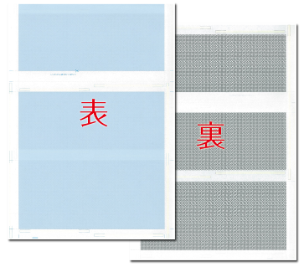
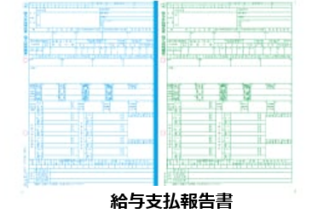
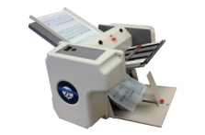
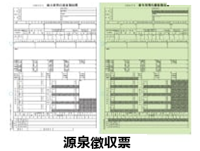
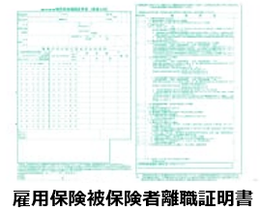

SuperStream-NX 給与管理 専用帳票用紙
給与管理システムに対応した「Z折圧着方式給与明細書」
一枚の用紙で、給与明細書と封筒の役割を担い、
さらに給与明細書以外にもSuperStream-NX 給与管理 各種専用帳票をご用意しております
圧着式給与明細書
給与支払報告書
雇用保険被保険者離職証明書
【圧着シーラー IS-200i 】
源泉徴収票
※給与支払報告書に付属しております
https://www.horei.co.jp/ss-supply/index.html

Slide 14
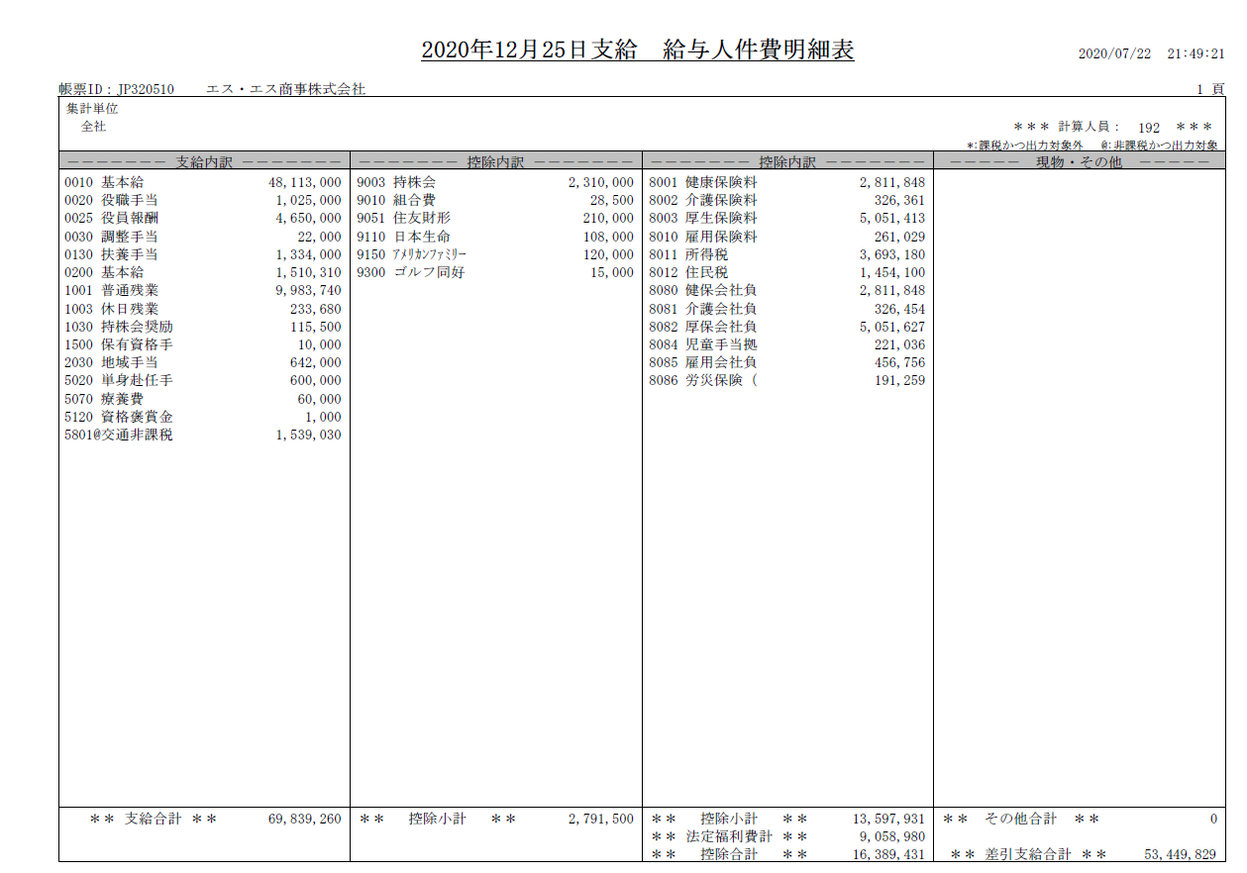
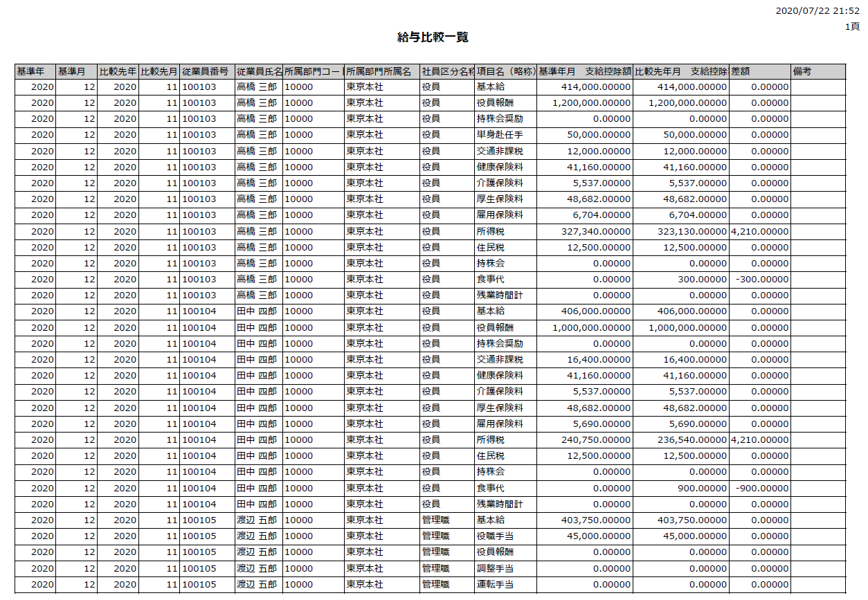
チェック業務、確認リスト機能など
チェック業務、確認リスト機能など
計算前の事前チェック、プルーフリスト、計算結果の比較チェックリスト、人件費明細表など実務に応じた各種帳票を出力します
※リストイメージはCSV,Excel,PDFへの出力に対応しています
・Excel、EXCELに変更
・給与比較一覧は画面の方が映えそう
基準月と当月の項目比較
(任意の比較項目をパターン登録可)
会社負担額を含めた人件費の確認
※帳票サンプルを合わせてご覧ください。

Slide 15
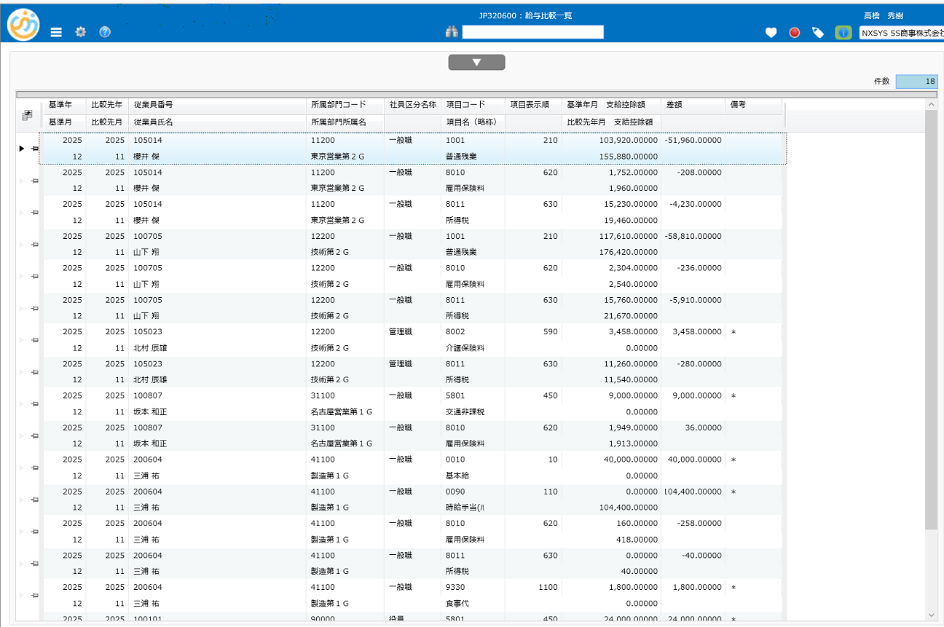
チェック業務、確認リスト機能など
チェック業務、確認リスト機能など
計算前の事前チェック、プルーフリスト、計算結果の比較チェックリスト、人件費明細表など実務に応じた各種帳票を出力します
※リストイメージはCSV,Excel,PDFへの出力に対応しています
会社負担額を含めた人件費の確認
基準月と当月の項目比較
(任意の比較項目をパターン登録可)
※帳票サンプルを合わせてご覧ください。

Slide 16
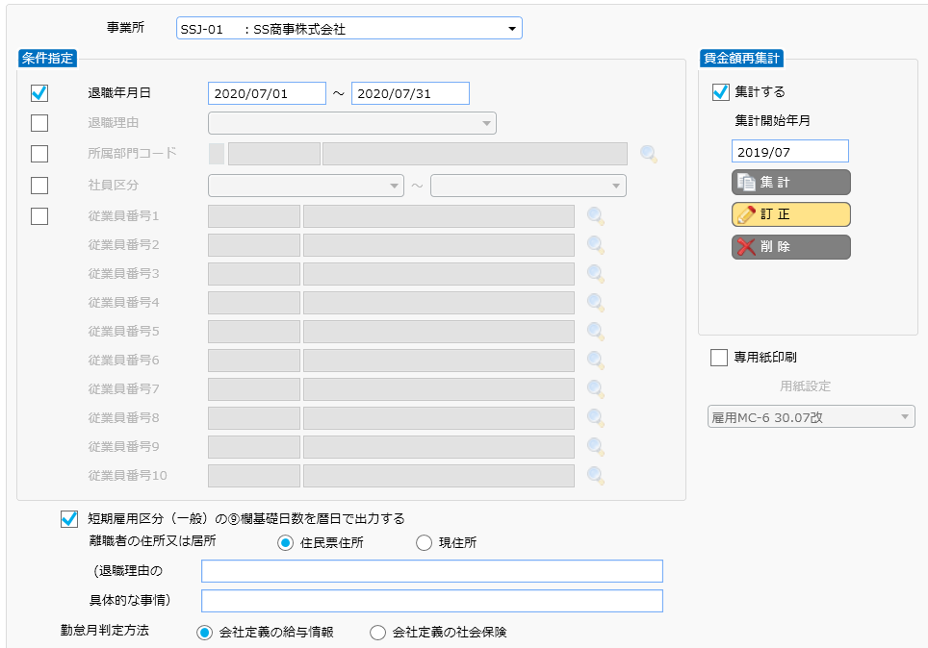
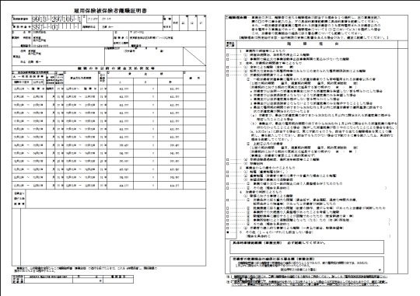
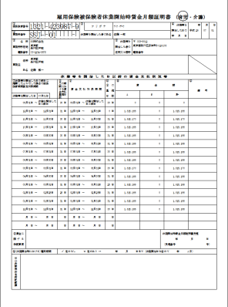
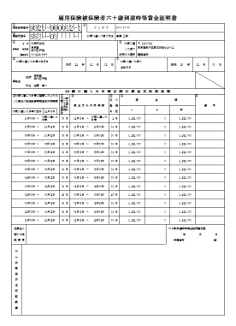
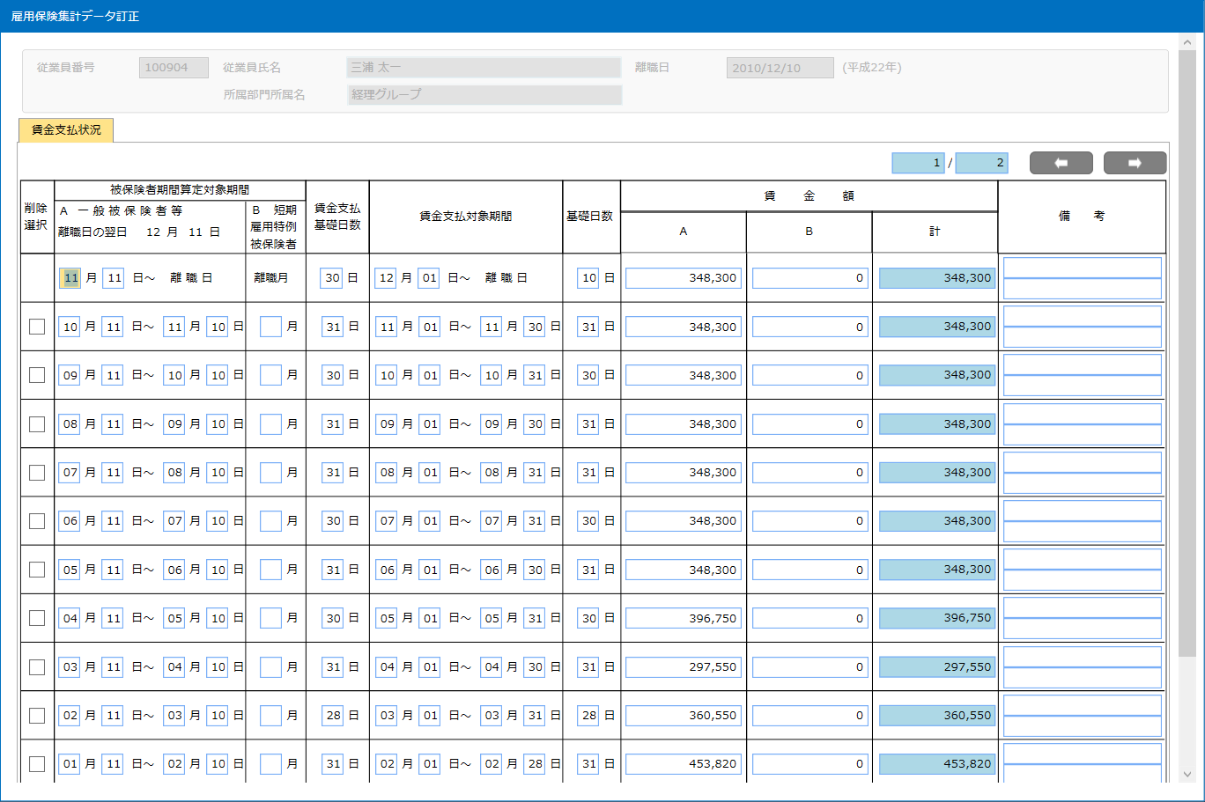
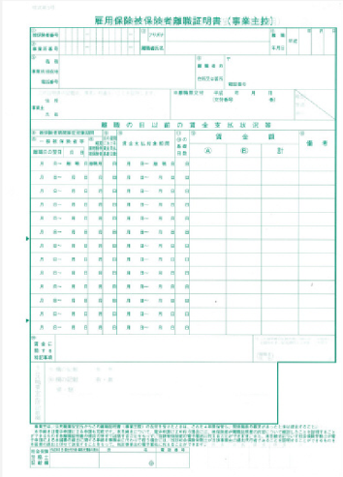
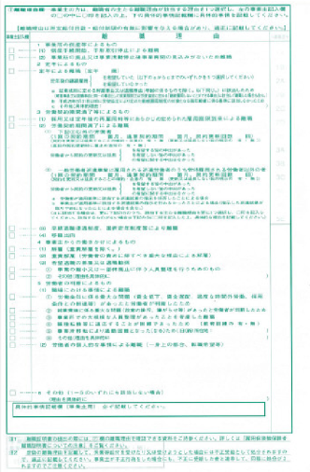
雇用保険被保険者離職証明書等の出力
雇用保険被保険者離職証明書等の出力
給与体系にて賃金データをA欄又はB欄として集計する設定し、離職票、六十歳到達賃金照明書、休業開始賃金証明書を出力します
帳票出力前に出力する値を直接修正することも可能です
離職票基礎資料
印刷
六十歳到達時等賃金証明書
休業開始賃金証明書
も同様
集計値 修正
離職票基礎資料（専用紙）※
※㈱日本法令様：被保険者離職証明書（ドットプリンター）

Slide 17
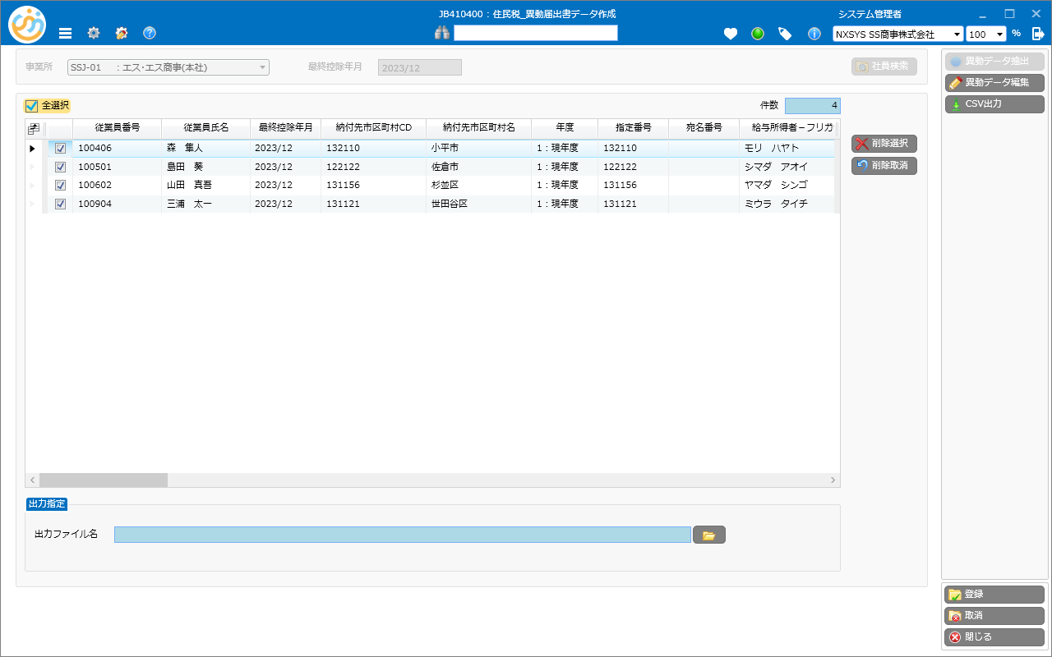
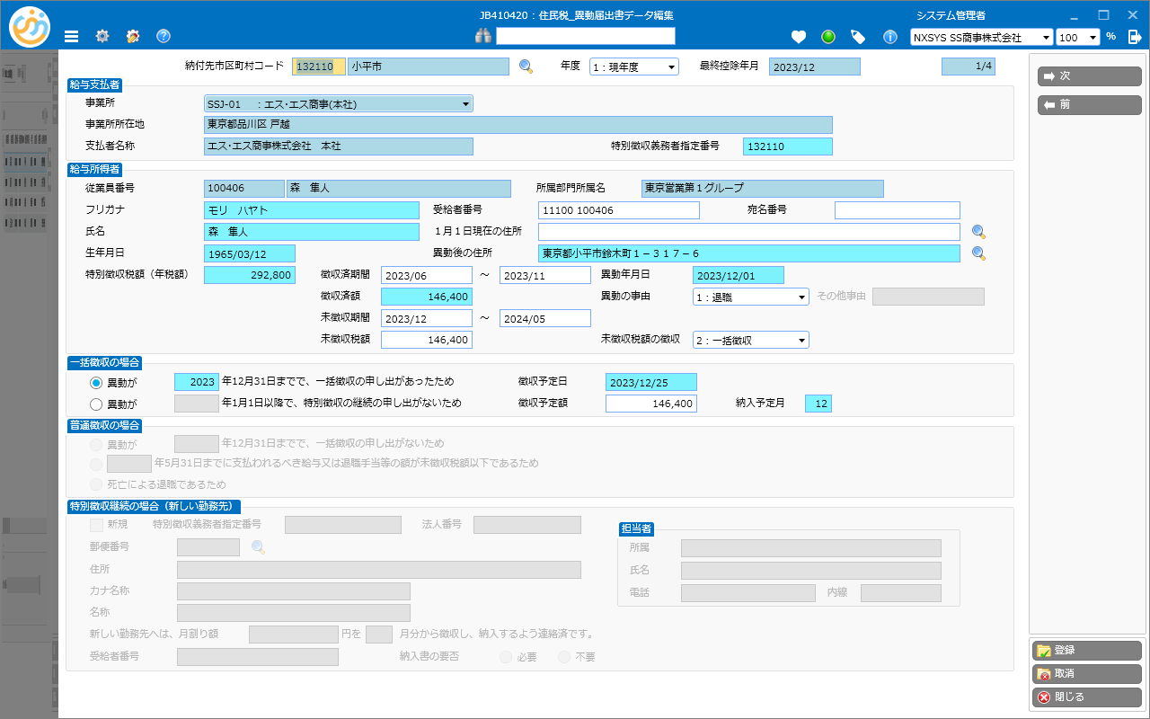
給与所得者異動届の電子申請データ作成
給与所得者異動届の電子申請データ作成
地方税ポータル（ eLTAX ）へ電子申請可能なファイル形式での「給与所得者異動届出書」の出力が可能です
同画面上にて申請内容の項目を確認・編集できます
住民税_異動届出書データ作成
住民税_異動届出書データ編集

Slide 18

住民税対応
住民税額の取込、税額通知書配布用データ取込・配信
eLTAXよりダウンロードした電子データをそのまま取込、年度更新をすることが可能です
また、eLTAX よりPcdesk等を利用しダウンロードした特別徴収税額通知書データファイルをNX給与管理に取り込み、従業員（納税義務者）へ税通帳票ファイル、パスワード取得用URLファイルをそれぞれメール添付して一括配信、人事諸届・照会への連携も可能です
住民税_税額通知書データ年度更新
SuperStream-NX
給与管理
年度更新
Pcdesk(DL版)
住民税_税額通知書配布用データ取込・配信
FLHR
SuperStream-NX
給与管理
Pcdesk(DL版)

Slide 19
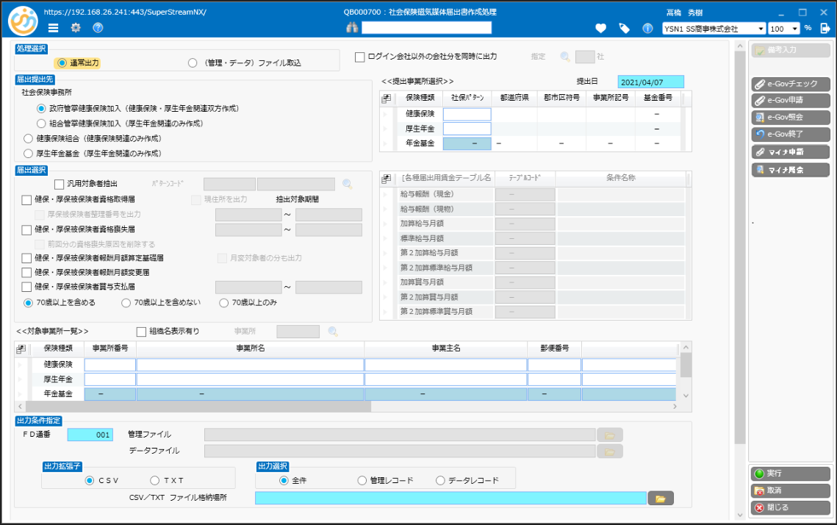
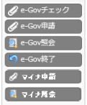
電子申請対応
e-Govとマイナポータルを利用した申請
社会保険の義務化対象の３つの届出と資格取得届、資格喪失届に対して電子申請に対応します。「厚生年金保険」「協会けんぽ」への届出をe-Gov電子申請機能を利用して申請する方法と「健康保険組合」への届出をマイナポータルの電子申請機能を利用して申請する方法をご用意しています
社会保険磁気媒体届出書作成処理
年金事務所（厚生年金保険、協会けんぽ）への届出に対応。
健康保険組合への届出に対応。

Slide 20
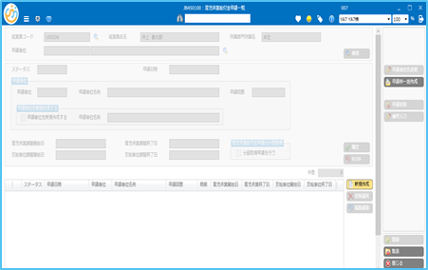
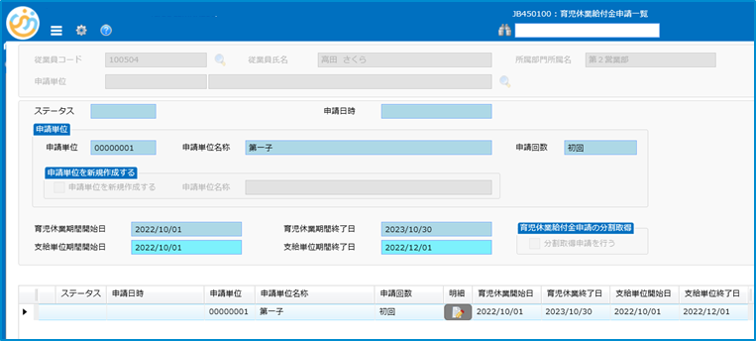
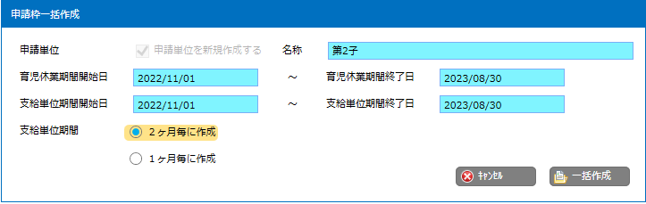
電子申請対応
e-Gov申請例（育児休業給付／出生時育児休業給付、高年齢雇用継続給付）
育児休業給付／出生時育児休業給付、高年齢雇用継続給付のe-Govを利用した電子申請が
可能です。また、育児休業給付、高年齢雇用継続給付 申請では、２か月に１度の申請時に
都度［新規登録］にて申請データ枠を作成するか、［申請枠一括作成］にて対象期間の
申請データ枠を一括で作成するかお選びいただけます
一括で申請枠を作成しておくことで、申請忘れを防ぐことができます
また、育児休業の分割取得にも対応しています。申請枠一括作成後に分割も可能です
Ex.)育児休業給付金
申請枠一括作成
個別登録

Slide 21

電子申請対応一覧 1/2
社会保険
被保険者報酬月額算定基礎届/70歳以上被用者算定基礎届
被保険者報酬月額変更届/70歳以上被用者月額変更届
被保険者賞与支払届/70歳以上被用者賞与支払届
被保険者資格取得届/70歳以上被用者該当届
被保険者資格喪失届/70歳以上被用者不該当届
健康保険厚生年金保険育児休業等終了時報酬月額変更・
厚生年金保険７０歳以上被用者育児休業等終了時報酬月額相当額変更届の申請
厚生年金保険養育期間標準報酬月額特例申出書の申請
厚生年金保険養育期間標準報酬月額特例終了届の申請
e-GOV マイナ
※電子申請については随時更新予定です

Slide 22
電子申請対応一覧 2/2
雇用保険
雇用保険被保険者資格取得届(連記式)
雇用保険被保険者資格喪失届(連記式)・(離職票交付無し)
雇用保険被保険者資格喪失届(連記式)・(離職票交付あり)
雇用保険個人番号登録届(連記式)
雇用保険被保険者転勤届(連記式)
雇用保険育児休業給付(育児休業給付金)の申請(初回申請)の申請
・育児休業給付受給資格確認票。出生時育児休業給付金支給申請書
・雇用保険府保険者休業開始時賃金月額証明書又は
同休業・所定労働時間短縮開始時賃金証明書
雇用保険育児休業給付(育児休業給付金)の申請
・育児休業給付金支給申請書
雇用保険育児休業給付(育児休業給付金)の申請(分割取得)
・育児休業給付受給資格確認票・(初回)育児休業給付金支給申請書
雇用保険育児休業給付(出生時育児休業給付金)の申請
・育児休業給付受給資格確認票・出生時育児休業給付金支給申請書
・雇用保険被保険者休業開始時賃金月額証明書/所定労働時間短縮開始時賃金証明書
雇用保険被保険者六十歳到達時等賃金証明書の提出及び高年齢雇用
継続給付受給資格確認・高年齢雇用継続給付（高年齢雇用継続基本
給付金・高年齢再就職給付金）の申請（初回申請）の申請
・高年齢雇用継続給付受給資格確認票・（初回）高年齢雇用継続給付
支給申請書及び雇用保険被保険者六十歳到達時等賃金証明書
※給付金の種類が基本給付金の場合
・雇用保険被保険者六十歳到達時等賃金証明書
雇用保険高年齢雇用継続給付（高年齢雇用継続基本給付金）の申請
・高年齢雇用継続給付支給申請書
雇用保険高年齢雇用継続給付（高年齢再就職給付金）の申請
・高年齢雇用継続給付支給申請書
※電子申請については随時更新予定です

Slide 23
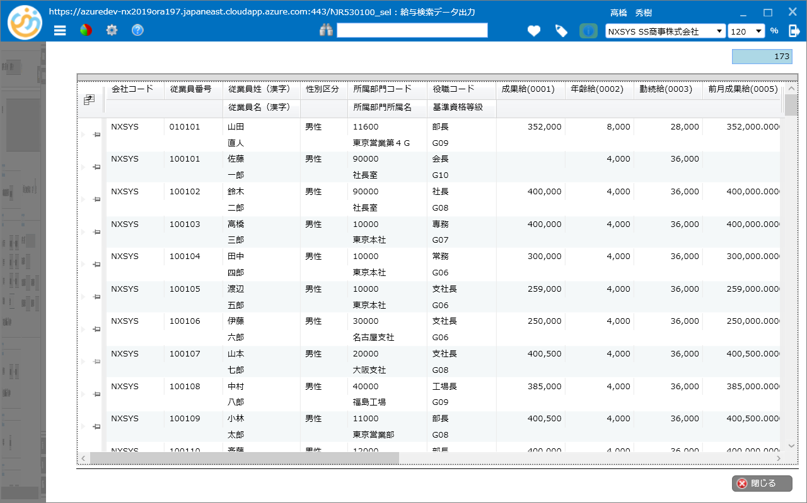
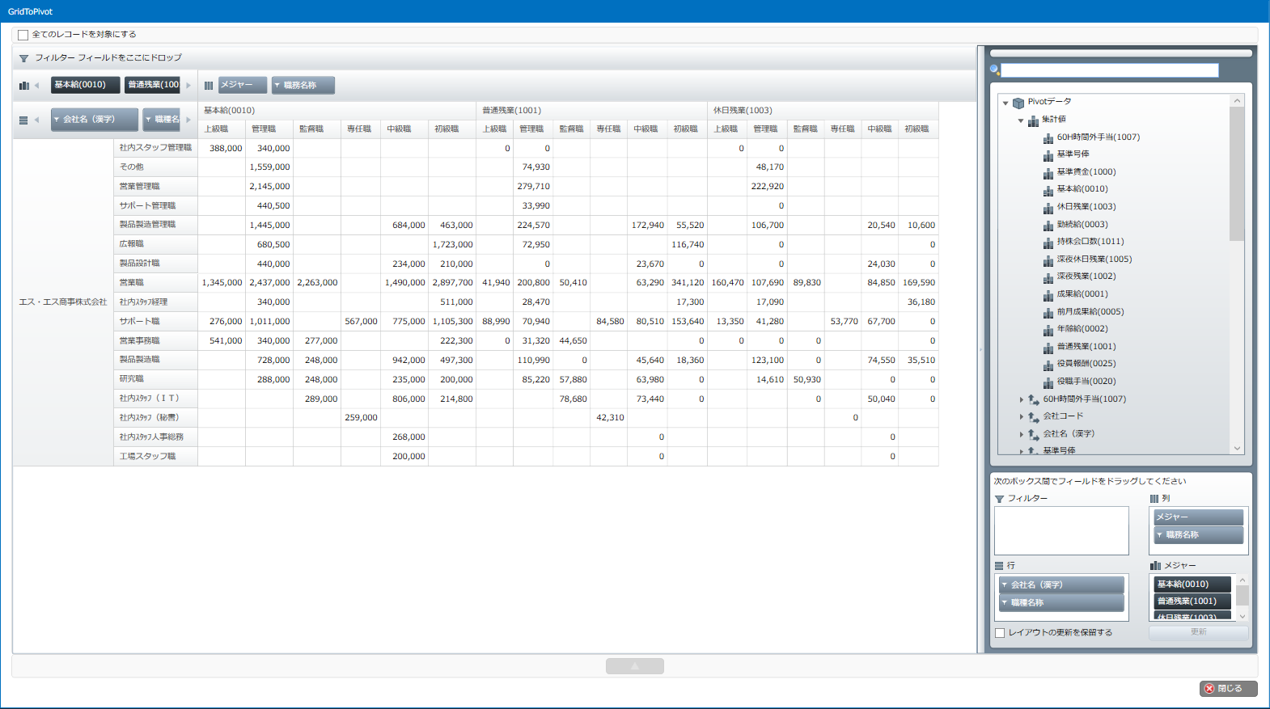
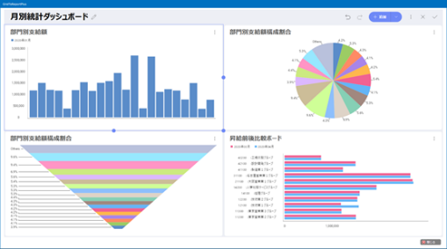
給与情報検索
任意の給与情報をデータ出力
出力結果画面のグリッド機能でExcel/PDF出力や、ReportPlus機能を利用したチャート表示、ピボットレポートでのデータ集計などをおこなうことができます
“給与に関する任意の情報を
1画面・帳票で確認が可能“
社員情報
連結
賃金
勤怠
年末調整
社会保険

Slide 24
統計資料機能
蓄積された人事情報から統計情報を抽出
統計情報抽出ツールを標準装備しているので、出力フォーマット定義画面と、抽出・閲覧画面を使って蓄積した情報から、任意の統計資料を作成することができます
統計資料
管理
集計対象項目
年度別人員推移
 | 2012年 | 2013年 | 2014年 | 2015年
営業部 | 25 | 24 | 22 | 26
開発部 | 45 | 48 | 44 | 45
管理部 | 7 | 6 | 6 | 7
支援部 | 8 | 9 | 9 | 8
属性別
月別統計
賃金項目、勤怠項目、
取得資格、保有スキル、etc
スキルマップ
項目集計
年度別統計
 |  | 英語業務可能 | 英語日常会話 | 英語資料作成
東京本社 | 男 | 8 | 15 | 14
 | 女 | 6 | 16 | 12
大阪支社 | 男 | 4 | 10 | 8
 | 女 | 5 | 9 | 7
集計キー項目
【出力例】
・年度別人員推移
・所属別人員統計
・所属別考課分布表
・人員構成ピラミッド
・スキルマップ
・所属別年代別人員構成
・支給金額月別集計
・男女別等級別平均賃金
etc
平均賃金
 |  | 人数 | 基本給 平均
東京本社 | 一般職 | 240 | 283,430
 | 管理職 | 35 | 431,235
大阪支社 | 一般職 | 105 | 280,110
 | 管理職 | 12 | 409,237
性別
年齢
社員区分
所属部門
etc
合計
平均
件数
統計
一覧
組織
ツリーの展開
社員への
ドリルダウン
※「人事」「給与」共通機能 人事/給与単独で利用の場合は扱えるデータに制限があります

Slide 25
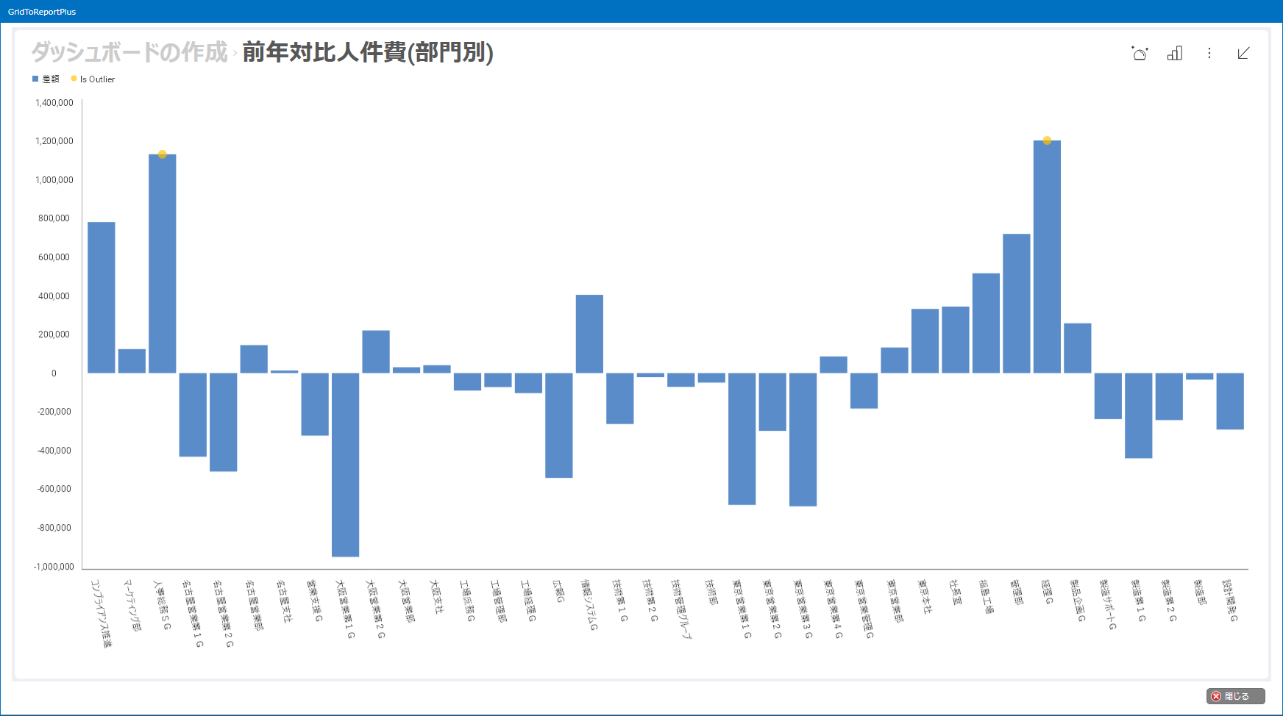
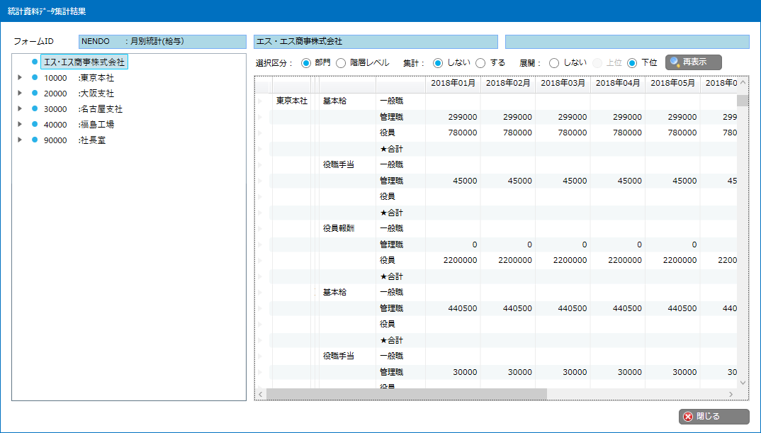
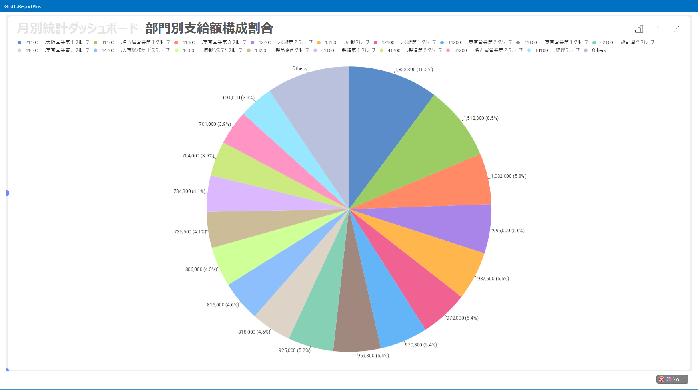
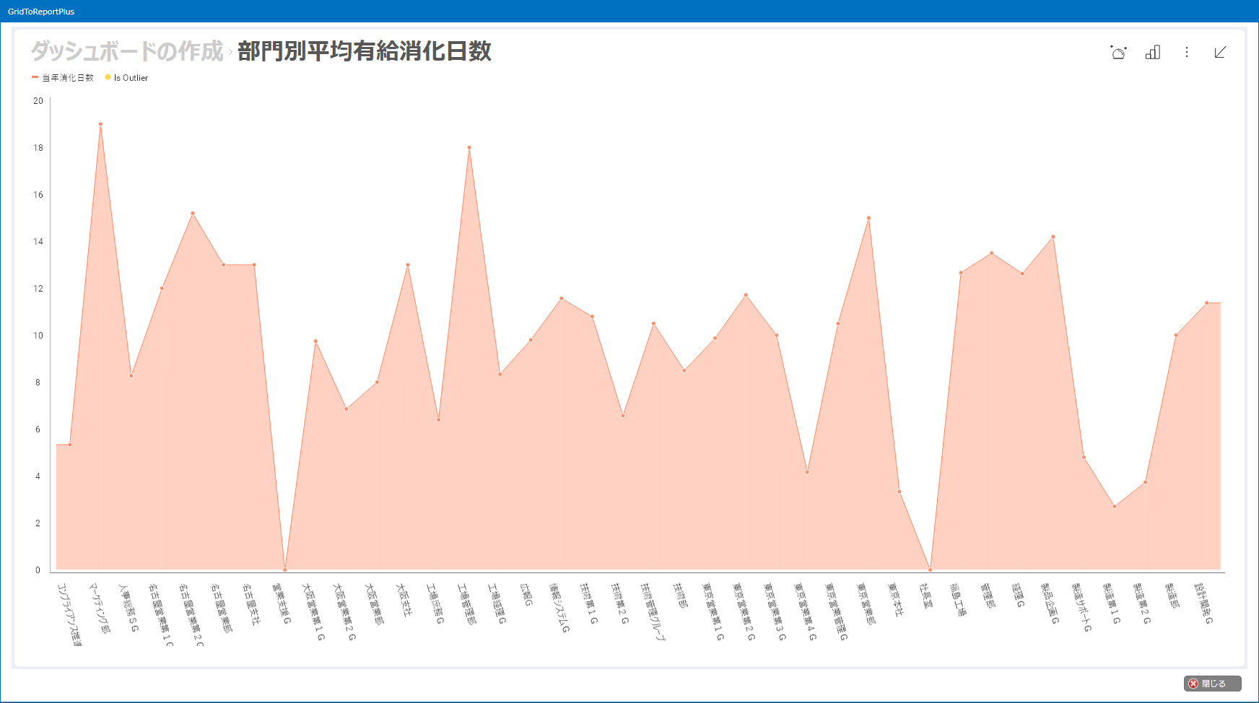
給与データの分析・可視化機能
ReportPlus
様々なデータを表現力豊かに視覚化するBIツールです。システム標準機能としてご提供し、表現の美しさとシンプルな操作性、多彩な表示形式でデータ分析をご支援します
各種メニュー
前年比較人件費差異
部門別人件費割合
平均有給消化日数

Slide 26
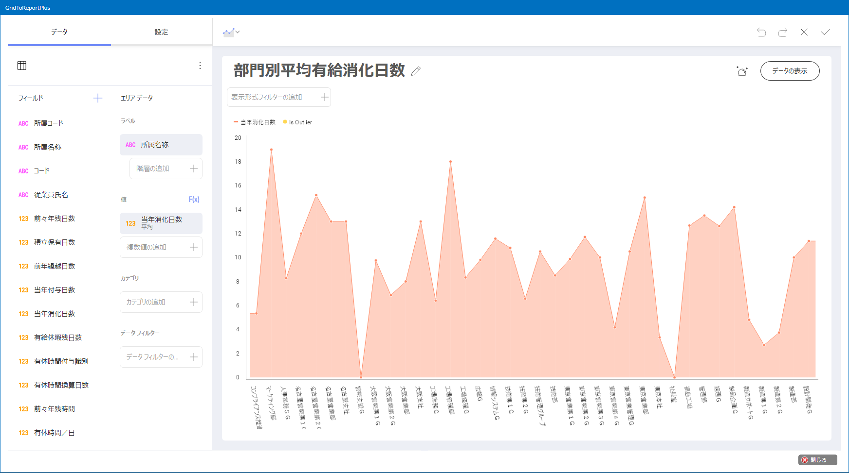
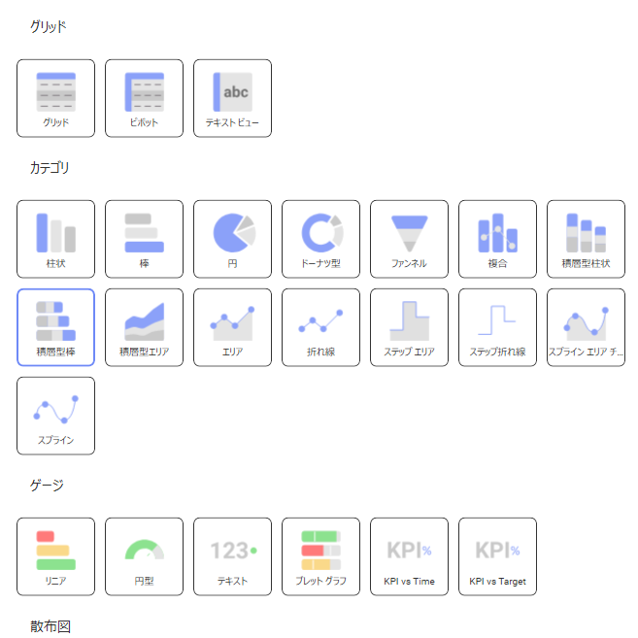
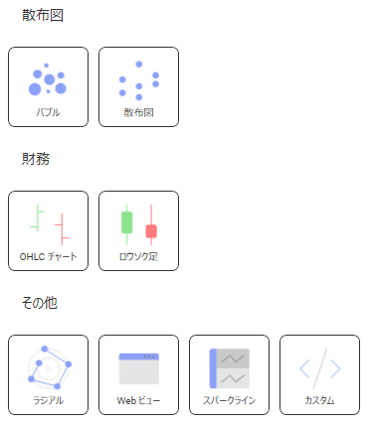
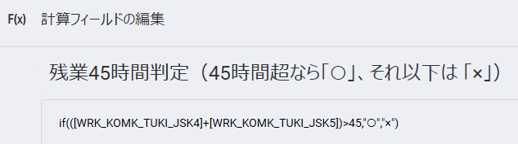
給与データの分析・可視化機能
ReportPlus（作成方法）
様々なデータを表現力豊かに視覚化するBIツールです。システム標準機能としてご提供し、表現の美しさとシンプルな操作性、多彩な表示形式でデータ分析をご支援します
ダッシュボード作成画面
多彩な表示形式
関数式の設定
「直感的」で「シンプル」な操作性で
データを可視化・分析

Slide 27
システム間データ連携「データ入出力機能」
データ入出力機能による柔軟なデータ利用
初期以降フェーズや、導入後の定例業務として人事管理/給与管理のデータを他システム用にレイアウトを設定して抽出・取込を行うことが可能です
この機能により、他システム間のデータ連動処理が大幅に軽減されます
データ入力条件
出力順設定
出力ファイル設定
テーブル単位にデータの入力
条件(追加、更新、削除)を設定
抽出条件、初期値、
データ出力順の設定
システムで保持している情報をExcel/csv/textへ出力
xls
insert
csv
update
txt
delete

Slide 28
NX統合会計への仕訳連携
会計システムとの仕訳連携
会計システムへの自動仕訳設定、仕訳データ作成、仕訳データ連携が可能です
連携は費用計上組織で連携する為、人事管理組織とは異なる原価管理組織より
仕訳を作成します。また、部門管理の費用按分を個人ごとに率設定可能です
設定１：給与項目分類設定
給与管理
例 ①「基本給」・「正社員」・「製造職」
②「基本給」・「正社員」・「営業職」
給与
賞与
年末調整
昇給差額
給与項目＋個人属性2項目毎に分類
設定２：勘定科目割付
例 ①科目：給与手当（製造原価） 補助：基本給
②科目：給与手当 補助：基本給
相手科目：未払費用
分類毎に勘定科目/補助科目/税情報等を割付
設定３：仕訳パターン設定
例 「残業手当」・「正社員」
⇒ 費用計上 対象
仕訳作成パターン「費用計上」「支払計上」に分類
統合会計

Slide 29
NXシリーズ間でのデータ連携
NX統合会計とのシームレスなデータ連携
連携方法は連携処理画面による手動実行の他、バッチ起動による自動実行が可能です
NX人事給与
NX統合会計
社員マスタ
銀行マスタ
銀行支店マスタ
銀行休日マスタ
マスタ
連携
科目マスタ
補助科目マスタ
科目セキュリティ対象マスタ
給与仕訳データ
賞与仕訳データ
科目グループ 名称マスタ
税処理マスタ
会計カレンダー
給与賞与
配賦仕訳データ
組織マスタ
仕入先マスタ
得意先マスタ
仕訳連携
昇給差額
仕訳データ
年末調整還付金
仕訳データ
機能コードマスタ 1～4
プロジェクト
マスタ
コード利用
情報マスタ
退職金支払
仕訳データ
退職引当金
仕訳データ
予算マスタ
予算名称マスタ

Slide 30
個別連携機能
パターン登録による連携と個別連携
マスタ連携や仕訳連携実行時に、連携対象とする情報をパターン化して登録できます
各マスタ毎の個別更新も可能です
マスタ連携情報、仕訳連携情報
のパターン登録
個別連携機能
・マスタ連携実行時の連携対象とするマスタや、仕訳
連携時の仕訳データ変換に必要な情報を複数パターン
で登録可能
・連携時はパターンを指定して連携実行
・個別に更新が必要なマスタを各機能の画面から連携
【NX統合会計 ⇒ NX人事給与】
会計カレンダーマスタ/組織マスタ/プロジェクトマスタ
【 NX人事給与 ⇒ NX統合会計】
社員マスタ
SuperStream-NX 人給給与
「マスタ連携パターン」
および、
「仕訳連携パターン」
を指定し連携
各マスタを指定して
連携
SuperStream-NX
人事給与
SuperStream-NX
統合会計
社員マスタ
銀行マスタ
科目マスタ
・
・
・
給与仕訳データ
賞与仕訳データ
昇給差額データ
・
・
・
会計カレンダーマスタ
社員マスタ
組織マスタ
SuperStream-NX 統合会計
プロジェクト
マスタ

Slide 31
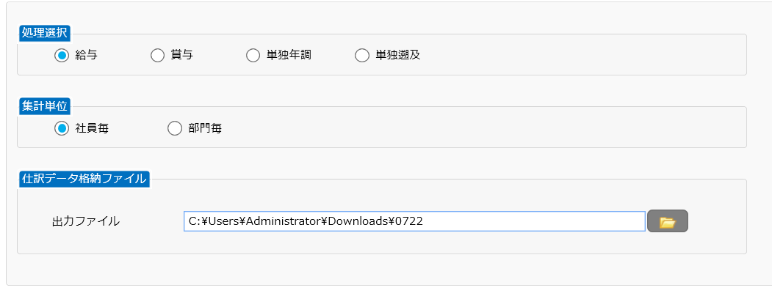
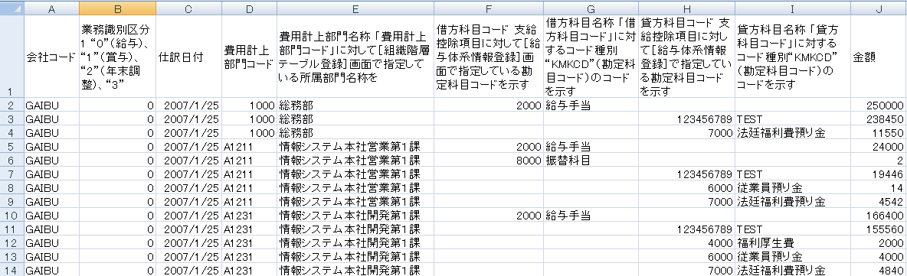
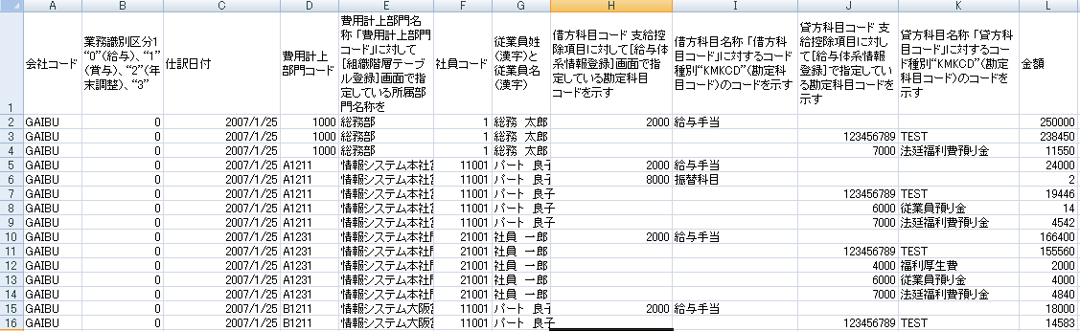
他社会計システムへの仕訳連携
他社会計システムへの仕訳連携
給与/賞与/年調/遡及の仕訳データをCSVで出力します
部門毎データ
個人毎データ
※データイメージは給与

Slide 32
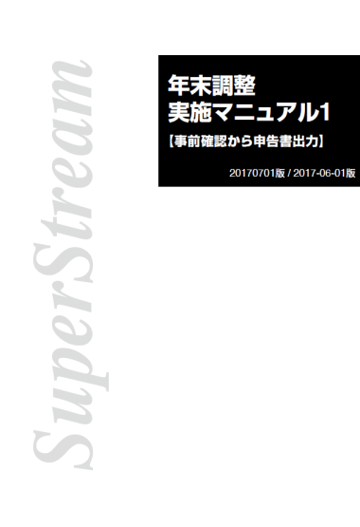
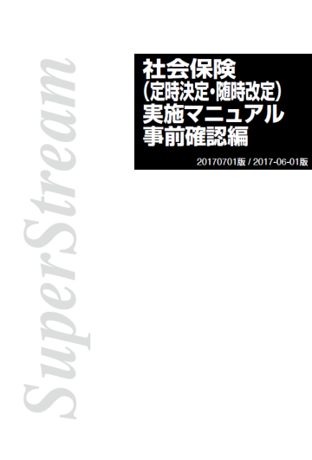

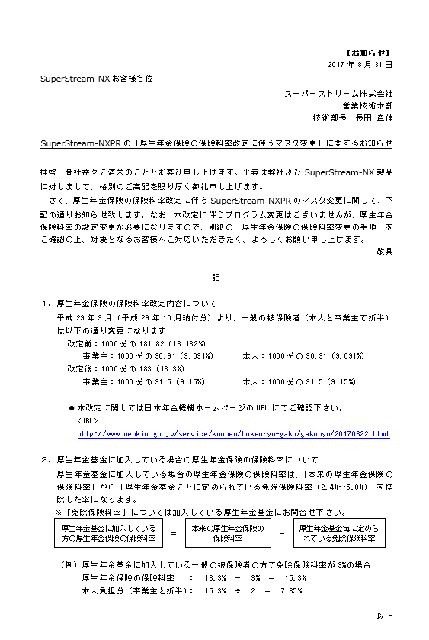
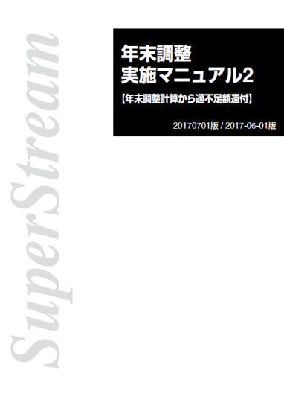
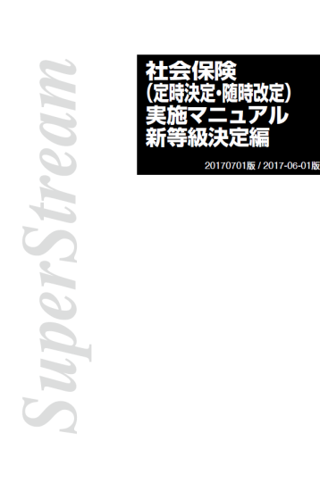


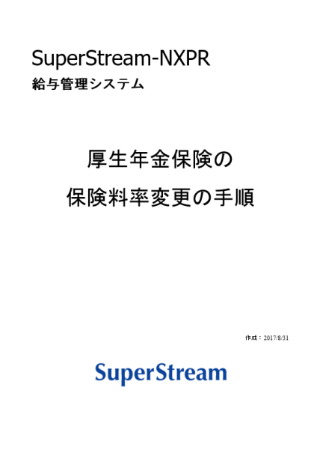

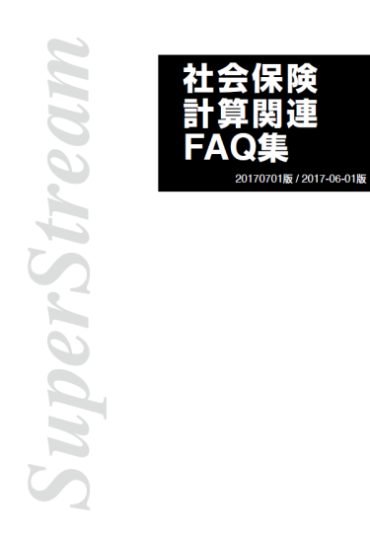

定期バージョンアップ、法改正への対応
法改正に標準対応（保守契約提携のユーザ様に随時提供）
年１回の定期バージョンアップ、法改正時には、「機能変更プログラム」、
「データ更新プログラム」、「業務運用サポートマニュアル」をご提供しております
＜業務マニュアル＞
＜料率変更お知らせ・手順書＞

Slide 33
03
NX勤怠システムとの連携について

Slide 34


SuperStream-NX勤怠管理との連携
組織情報・従業員情報・勤怠実績情報の連携
SuperStream-NX勤怠管理と組織情報、従業員情報、勤怠実績情報のデータ連携が可能です人事給与とシームレスな連携が行えます
連携データの流れ
NX人事給与管理
組織階層履歴マスタ
組織階層テーブル登録
①
組織情報系マスタ
異動情報登録
発令決裁
HR個人情報 or PR基本属性情報
勤怠管理
人事情報送信
①
社員情報系マスタ
※『NX勤怠管理』へ連携する
項目の異動発令
③
勤怠マスタ
勤怠管理
勤怠実績取込
②
勤怠情報系マスタ
締データ出力設定
画面 など
※勤怠項目のマッピング設定

Slide 35



データ連携機能①
勤怠管理（NXTM）へのデータ連携
NX給与管理・NX人事管理からNX勤怠管理に組織や人事情報を連携できます
２重のマスタメンテナンスは不要です
組織情報の連携
人事情報の連携
連携履歴照会

Slide 36


データ連携機能②
給与管理（NXPR）への勤怠実績データ連携
勤怠管理勤怠実績取込画面から勤怠実績の取込が可能です
取込データは細かく条件を指定しての取込ができます(所属部門、社員区分、社員番号 etc…)
勤怠締日が変更になったとき年月日変更して調整可能
取込データの絞込条件指定が可能

Slide 37




データ連携方法③
NX勤怠管理 事前設定
勤怠管理側でどのデータを連携するか設定することで、オリジナルの休暇(夏季休暇等)や
任意項目（出張回数等）も含め給与管理にデータ連携することが可能です
締データ出力設定
社員コードの先頭に「SYN:」を設定
休暇区分設定
任意項目設定
連携する項目の先頭に
「勤怠コード:」を設定

Slide 38
04
他社勤怠システムとの連携について

Slide 39

他社勤怠管理システムとのデータ連携について
給与管理（NXPR）への勤怠実績データ連携
SuperStream給与管理システムへ勤怠データ等の集計結果を連携
個人単位か項目単位かのいずれかの形式でCSVファイルを取込む運用となります
連携用ファイルを取込レイアウトに合わせるため加工していただく必要があります
勤務実績（通常/残業/深夜/休出）・労働日数など
最大999項目
勤怠管理システム
勤務実績取込機能
エラーチェック
給与管理
勤怠管理
CSV
人事管理
Excel/CSV
社員マスタ（氏名/職員コード/役職等）・組織マスタ
汎用社員検索機能（社員情報の連携）
データ入出力（組織等のコード連携）
人事管理（NXHR）から勤怠管理システムへのマスタ連携
SuperStream人事管理システムから、社員マスタや組織マスタをファイル出力
社員情報：人事管理システム（NXHR）の［汎用社員検索］機能で必要項目を出力頂きます（Excel or CSV）
組織マスタ等：人事管理システム（NXHR）の［データ入出力］機能で必要項目を出力頂きます（Excel or CSV）

Slide 40


他社勤怠管理システムとのデータ連携について
給与管理（NXPR）への勤怠実績データ連携
勤怠管理システム
① 勤怠管理システム側で連携させる給与項目を設定
② 勤怠集計データのCSV出力
※通常は連携ファイルの加工が必要になります
SuperStream
③ “勤怠データロジカルチェック”にて勤務実績取込
-------------------------------------------------------
④ “勤怠エラーリスト”にてエラー内容の確認
⑤ エラー修正画面もしくは勤怠側でデータ修正後再取込
-------------------------------------------------------
⑥ “勤怠実績照会”にて取込完了データの確認
※テスト取込データ削除方法
・“勤怠実績入力”画面で年月/社員CDで検索
・社員と年月を選択し、削除実行
勤怠管理
給与管理
Excel/PDF

Slide 41


他社勤怠管理システムとのデータ連携について
人事管理（NXPR）からのマスタ連携 –社員情報-
①汎用社員検索機能を利用
人事システムで保持している全ての人事管理項目の検索が可能
グループ全体にまたがった個人情報の検索と抽出を行えます
検索は任意の基準日時点での情報を抽出し、Excelに出力します
異動履歴検索や集計検索も用意し、幅広く情報の抽出が可能です
Excel/CSV/PDF
勤怠管理
給与管理

Slide 42

他社勤怠管理システムとのデータ連携について
人事管理（NXHR）からのマスタ連携 –組織コード等-
②データ入出力機能を利用
出力・取込フォーマットを柔軟に定義できるデータ入出力機能
人事管理・給与管理のデータを、他システム連携用にレイアウト設定し抽出や取込を行うことが可能
他システム間のデータ連動処理を大幅に軽減します
項目単位の更新、抽出条件設定、初期値設定も柔軟に対応
システム内に保持している情報を簡易にExcel、CSV、TXT出力
システム間連携イメージ
勤怠管理
ID管理
人事管理
人事考課
給与管理
Excel/CSV/TXT
明細配信
通勤交通費管理
“出力/取込フォーマットを自由に定義”
※他システムは一例
※一括取込・一括抽出も可能
目標管理

Slide 43
05
マイナンバー対応について
（人事・給与共通）

Slide 44


人事・給与管理（マイナンバー管理）
マイナンバーの取得から破棄までを一元管理
Webアプリケーション（人事諸届・照会）を利用してマイナンバー情報を収集し、暗号化されたDBで管理します。退職者のマイナンバーの有効期限を一括設定することも可能です
取 得
管 理
通 知
Web+画像データ添付
利用端末制限
一括メール配信
マイナンバー未登録者
画面編集
チェックリスト
出 力
CSV + 画像データ
CSV
法定調書
操作/アクセスログ
暗号化
破 棄
紙 + コピー
マイナンバー
有効期限
一括設定
マイナンバーの関係する画面は
管理者パスワードが必要
削除

Slide 45


人事・給与管理（マイナンバー管理）
CSVファイルおよび画像ファイルの一括取込
市販のマイナンバー収集システムや、手動収集したマイナンバー情報を一括で取り込む機能です
番号情報だけでなく、番号確認や本人確認用の証憑情報も取込可能です
正常に取込まれた際に、PCに保存された元ファイル情報を自動的に削除することも可能です
※取込可能な画像ファイルの形式：BMP/JPG/JPEG/GIF
取込可能な画像ファイルの最大サイズ：縦394ピクセル × 横583ピクセル
マイナンバーの収集
SuperStream
マイナンバー
収集システム
一括取込機能
手動収集
修正/削除など
取込指示
元ファイル情報
を自動削除
CSV
暗号化
CSV + 画像データ
取込指示画面
マイナンバー

Slide 46




人事・給与管理（マイナンバー管理）
マイナンバー専用パスワードとDB暗号化
マイナンバー登録等のマイナンバー管理機能を利用する場合は、マイナンバーパスワード入力画面を表示します
また、表示制御機能により画面表示の制御も可能です

Slide 47
06
その他資料

Slide 48

ログイン画面
シングルサインオン(MicrosoftEntra ID (旧称 Azure AD))
MicrosoftEntra IDのSAML認証を利用しログインMicrosoftEntra IDのユーザーとSuperStream-NXのログインユーザーを事前に紐づけておくことで、MicrosoftEntra IDの認証が通ると紐づけたログインユーザーで SuperStream-NX にログインします
シングルサインオン
サーバー
ユーザー
MicrosoftEntra ID
エンタープライズ
アプリケーション
ポータル
サイトアクセス
利用開始
WEBサーバー
MicrosoftEntra IDログイン
※未ログイン時のみ
NXログイン処理
NX起動
ログイン後の画面が表示される
※NX Cloudでは「シングルサインオン(MicrosoftEntra ID) 」機能は利用できません。

Slide 49



API連携（銀行マスタAPI）
全銀協提供の銀行・支店情報を取得するAPI
全国銀行協会から提供されている最新の銀行データ、銀行支店データを、SuperStream-NXの画面上からボタン1つで取得、更新できるAPI サービスです
全銀協のマスタデータは週次で最新化します
Ａ社
A社
銀行支店マスタ
最新マスタに更新
銀行データ
支店データ
最新マスタに更新
銀行支店マスタ
B社
C社
銀行支店マスタ
最新マスタに更新
＊「SuperStream-NX 銀行/支店APIオプション」の年間申込が必要です（有償）

Slide 50
07
稼働環境

Slide 51
人事給与ソリューション 稼働環境
SuperStream-NX
人事管理・給与管理
SuperStream-NX field/HR
人事諸届・照会
SuperStream-NX TM
勤怠管理
SuperStream-NX GM
グループ経営管理
DB Server
Application Server
Web Application Server
Server（Cloud）
DB Server
Application Server
Windows
データベースの
システム要件に適合
していること
Oracle Weblogic Server
Apache Tomcat
Windows
Windows
Windows
Oracle
（Unicode/Shift-JIS)
IIS
SVF
クライアント
■ Microsoft Edge
■ Google Chrome
■ Mozilla Firefox
■ Windows
クライアント
■ Microsoft Edge
■ Google Chrome
■ Mozilla Firefox
■ Windows
クライアント
■ Windows
クライアント
■ Windows
■ .NET Framework
■ Adobe Reader / Adobe Acrobat
■ Microsoft Excel（ストアアプリ版を除く）
■ Microsoft Word（ストアアプリ版を除く）
モバイル
■ iOS
■ Android
モバイル
■ iOS
■ Android
モバイル
■ iPadOS
■ iOS
■Windows
スレートPC(タブレットPC)が対象
※詳細情報等は最新版の稼働環境表を別途ご確認ください

Slide 52

会計・人事を変える
もっとやさしく、もっと便利に、
もっとクリエイティブに！
詳しくはこちらから

